Slide 1

МИНИСТЕРСТВО ЦИФРОВЫХ ТЕХНОЛОГИЙ РЕСПУБЛИКИ УЗБЕКИСТАН
ТАШКЕНТСКИЙ УНИВЕРСИТЕТ ИНФОРМАЦИОННЫХ
ТЕХНОЛОГИЙ имени МУХАММАДА АЛЬ-ХОРЕЗМИ
ПРЕЗЕНТАЦИЯ
ПО ДИСЦИПЛИНЕ: СИСТЕМНОЕ ПРОГРАММИРОВАНИЕ
НА ТЕМУ : Написание программы на языке Ассемблера выполняющую обработку и вывод символьных данных. Написание программы на языке Ассемблера выполняющую обработку и вывод целочисленных данных.
Выполнил: студент 4-го курса гр. 321-20
факультета
Программный инжиниринг
Сахабиев Рослан
Ташкент-2024

Slide 2
Функциональные требования
Ввод символьных данных:
Возможность ввода как отдельных символов, так и строк.
2. Обработка символьных данных:
Реализация алгоритма обработки, включающего базовые операции над символами.
3. Вывод результатов:
Возможность вывода результатов обработки на экран консоли.

Slide 3
Здесь db используется для определения байтов (data byte)
Символьные данные
В языке ассемблера символьные данные представляют собой последовательность ASCII-символов, хранящихся в памяти. Символьные данные используются для представления строк и символов.
Пример:
section .data
; определяем строку
msg_welcome db 'Здравствуйте, как вас зовут?’, 0xA, 0
Здесь db используется для определения байтов (define byte)

Slide 4
Длина строки
Длина строки указывается одним из следующих двух способов:
явное содержание длины строки;
использование нуль-терминатора.
Мы можем явно хранить длину строки, используя символ счетчика местоположения $, который предоставляет текущее значение счетчика местоположения строки. Например:
msg_welcome db 'Здравствуйте, как вас зовут?',0xA ; наша строка
msg_welcome_len equ $ - msg_welcome ; длина нашей строки
; Строка с завершающим нуль-терминатором
msg_with_name_user db ', приятно познакомиться.', 0xA, 0
Символ $ указывает на byte после последнего символа строковой переменной msg. Следовательно, $ - msg равен длине строки.

Slide 5
Вычисление длины произвольной строки

Slide 6
Ввод строки с клавиатуры

Slide 7
Ввод символов с клавиатуры

Slide 8
Вывод строки произвольной длины в консоль

Slide 9
Вывод символов в консоль

Slide 10
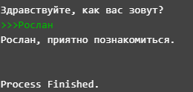
Результат работы программы
Результат:

Slide 11
Функциональные требования для программы, выполняющую обработку и вывод целочисленных данных.
1. Ввод данных:
Программа должна поддерживать ввод целочисленных данных пользователем.
2. Обработка целочисленных данных:
Выполнение арифметических операций над введёнными данными (сложение, вычитание, умножение, деление).
3. Вывод результатов:
Возможность вывода результатов обработки на экран консоли.

Slide 12
Секция data для обработки и вывода целочисленных данных

Slide 13
Ввод чисел с клавиатуры

Slide 14
Реализация функции atoi Input: rax = string
Output: rax = number

Slide 15
Реализация функции print_integer Input: rax = number

Slide 16
Реализация функции calc Input:
rax = number1
rbx = number2
rcx = operator
Output:
rax = result

Slide 17
Перевод каретки

Slide 18
Секция Text

Slide 19
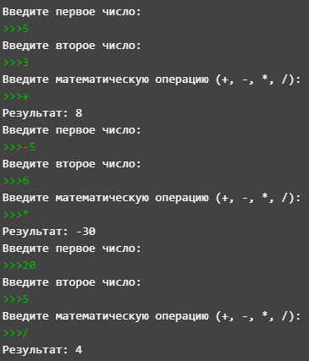
Результат

